Slide 1

2. 5 输入电阻
一端口无源网络输入电阻的定义：
i
º
无
源
u
+
R_{in} = u / i
_
º
(1) 当一端口无源网络由纯电阻构成时，可用电阻的串并联、Y/∇变换化简求得。
(2) 当一端口无源网络内含有受控源时，可采用外加电压法（或外加电流法）求得。

Slide 2
(2) 当一端口无源网络内含有受控源时，可采用外加电压法（或外加电流法）求得。
外加电压法：端口处加u_{s} ,其端口产生i ，求比值u_{s} / i 。
i
+
º
无
源
u_{s}
R_{in} = u_{s} / i
_
º
外加电流法：端口处加 i_{s，}其端口形成u，求比值u / i_{s} 。
º
+
无
源
i_{s}
u
R_{in} = u / i_{s}
_
º

Slide 3
例1：
求电路入端等效电阻：
电源变换
500I
1kΩ
1kΩ
1kΩ
_
I
+
1kΩ
I
º
0.5I
º
+
+
U
_
U
_
º
º
列KVL方程：
500I
_
I
U_{S} = – 500I+2000I
+
º
+
R_{in} = U_{S} / I = 1.5kΩ
2kΩ
U_{s}
_
1.5kΩ
I
则简化后电路为：
º
º
+
U
_
外加电压法求电阻
º

Slide 4
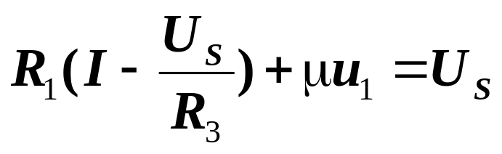
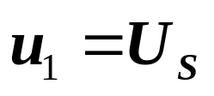

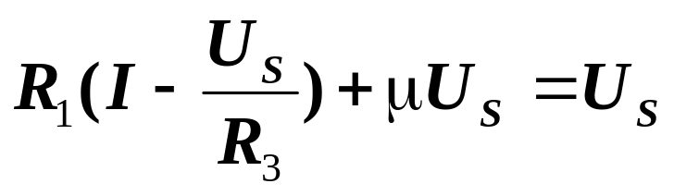
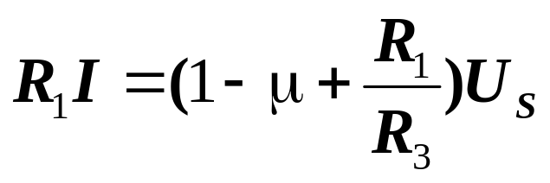
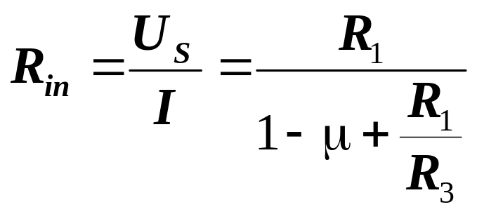
P48 2-13(b)[4版] ( P50 2-15(b)[5版] )
u₁
_
+
_
º
º
º
列回路KVL方程:
μ u₁
_
+
R_{in}
U_{s}
R₂
R₃
R₁
+
列控制量附加方程:
º

Slide 5

第三章 电阻电路的一般分析
♦ 重点：
熟练掌握电路方程的列写方法：
1. 支路电流法；
2. 回路电流法；
3. 节点电压法。

Slide 6

第三章 电阻电路的一般分析
3. 1 电路的图
3. 2 KCL 和 KVL的独立方程数
3. 3 支路电流法
3. 4 回路电流法
3. 5 节点电压法

Slide 7
3. 1 电路的图（Graph )
介绍图论的初步知识，目的是研究电路的连接性质，及用图的方法选择电路方程的独立变量。
电路的图 G（支路和节点的集合）
1、无向图
R₃
_
U_{i}
R₄
+
无向图
+
I_{S}
R₂
U_{S1}
_
_
R₅
R₁
U_{S2}
+
注：通常将元件的串联组合作为一条支路。

Slide 8
2、有向图
电路中标定每一支路的电流参考方向后，该电路图的每一条支路的方向就定了，则赋予支路方向的图称为有向图。
R₃
_
U_{i}
R₄
+
+
有向图
I_{S}
R₂
U_{S1}
_
_
R₅
R₁
U_{S2}
+

Slide 9
3. 2 KCL和KVL的独立方程数
1、KCL的独立方程数
1
对该电路图的支路和节点加以编号
对四个节点分别列KCL方程：
2
2
3
1
3
节点 1：i₁ + i₂ – i₄ = 0 … …（1）
4
5
节点 2：– i₂ + i₃ + i₅ = 0 … …（2）
6
节点 3：– i₁ – i₃ + i₆ = 0 … …（3）
4
节点 4： i₄ – i₅ – i₆ = 0 … …（4）
可见：方程（1）（2）（3）相加，得方程（4）
结论：
对于具有n个节点的电路，可以得到(n–1)个独立的KCL方程。

Slide 10
2、几个概念及KVL的独立方程数
“树”----含全部节点和部分支路，连通且不含回路
2
2
2
连支：对于某个树的非树支。
1
2
5
1
5
5
8
8
6
3
1
6
3
3
1
5
5
1
5
6
7
7
4
3
3
4
2
4
4
2
1
2
2
8
5
8
5
1
3
3
8
5
1
5
6
3
7
1
5
6
7
4
3
4
4
4

Slide 11
基本回路：
图的任意一个树，加入一个连支则形成一个回路。
基本回路组：
由某个树的所有基本回路（即单连支回路）组成。其组数等于单连支数。
2
2
2
2
1
2
2
1
1
2
1
3
3
5
4
3
3
1
3
1
3
4
5
4
6
4
4
6

Slide 12
2
2
2
2
1
2
2
1
1
2
1
3
3
5
4
3
3
1
3
1
3
4
5
4
6
4
4
6
结论：
KVL独立方程组数（即：独立回路数）
l = b – (n – 1)
上图的b=6，n=4，则KVL的独立回路数，l = 6 – 4 + 1=3。

Slide 13
R₃
5
_
U_{i}
R₄
+
1
2
2
3
+
1
I_{S}
R₂
3
U_{S1}
_
_
R₅
4
6
R₁
U_{S2}
+
4
1、KCL的独立方程数?
n–1=3个
2、KVL独立方程组数（即：独立回路数）？
l =b–n + 1=3

Slide 14
电阻电路的一般分析方法:
对象：含独立源、受控源的电阻网络的直流稳态解。
应用：主要用于复杂的线性电路的求解。
电路的连接关系—KCL，KVL定律
基础：
元件特性(VCR)(对电阻电路，即欧姆定律)
复杂电路的分析法就是根据KCL、KVL及元件电压和电流关系（VCR）列方程、解方程。根据列方程时所选变量的不同可分为支路电流法、回路电流法和节点电压法。

Slide 15
3. 3 支路电流法 ( branch current method )
支路电流法：以各支路电流为未知量列写电路方程分析电路的方法。
一般情况，对于有n个节点、b条支路的电路，要求解b条支路电流和b条支路电压，未知量共有2b个。
b 个--------- VCR方程
( n – 1 )个---------KCL方程
(b – n + 1)---------KVL方程
共 2b 个方程

Slide 16
例：
(1) 标定各支路电流、电压的参考方向
2
b=6，6个VCR方程（关联参考方向）
R₂
R₄
i₂
i₃
i₄
u₁ =R₁i₁， u₂ =R₂i₂，
u₃ =R₃i₃，u₄ =R₄i₄，
u₅ =R₅i₅， u₆ = –u_{S}+R₆i₆
1
R₃
3
(1)
R₁
i₅
R₅
i₁
4
u6
i₆
(2) 列 n-1 个（3个）独立KCL方程：
R₆
+
u_{S}
–
(流出为正，流入为负)
节点 1：i₁ + i₂ – i₆ =0
b=6， n=4
节点 2：– i₂ + i₃ + i₄ =0
(2)
独立方程数应为2b=12个
节点 3：– i₄ – i₅ + i₆ =0

Slide 17
2
(3) 列 b–n+1个（3个）独立回路KVL方程（选定图示回路）。
R₂
R₄
i₂
i₃
i₄
回路1：–u₁ + u₂ + u₃ = 0
回路2：–u₃ + u₄ – u₅ = 0
回路3： u₁ + u₅ + u₆ = 0
1
1
R₃
2
3
(3)
R₁
i₅
R₅
i₁
4
3
i₆
综合式(1)、(2)和(3)，得到6+3+3=12=2b个独立方程。将式(1)的6个支路方程代入式(3)，消去6个支路电压，得到支路电流的方程。
R₆
+
u_{S}
–
u6

Slide 18
2
由方程解出6个支路电流，
进而解出6个支路电压。
R₂
R₄
i₂
i₃
i₄
1
1
R₃
2
3
i₁ + i₂ – i₆ =0
– i₂ + i₃ + i₄ =0
– i₄ – i₅ + i₆ =0
R₁
i₅
i₁
R₅
4
KCL
3
i₆
R₆
+
u_{S}
–
u6
–R₁ i₁ + R₂ i₂ + R₃ i₃ = 0
–R₃ i₃ + R₄ i₄ – R₅ i₅ = 0
R₁ i₁ + R₅ i₅ + R₆ i₆ –u_{S} = 0
回路1：–u₁ + u₂ + u₃ = 0
回路2：–u₃ + u₄ – u₅ = 0
回路3： u₁ + u₅ + u₆ = 0
(3)
KVL

Slide 19
支路法的一般步骤：
(1) 标定各支路电流（电压）的参考方向；
(2) 选定(n–1)个节点，列写其KCL方程；
(3) 选定b–(n–1)个独立回路，指定回路的绕行方向，列写其KVL方程；
(4) 求解上述方程，得到b个支路电流；
(5) 进一步计算支路电压和进行其它分析。

Slide 20
例1.
U_{S1}=130V, U_{S2}=117V, R₁=1Ω, R₂=0.6Ω, R₃=24Ω.
a
I₁
求各支路电流及电压源的功率。
I₂
I₃
R₁
R₂
解:
(1) n–1=1个KCL方程：
1
2
R₃
+
+
U_{S1}
U_{S2}
节点a：–I₁–I₂+I₃=0
–
–
(2) b–( n–1)=2个KVL方程：
∑U=∑U_{S}
b
R₁I₁–R₂I₂=U_{S1}–U_{S2}
I₁–0.6I₂=130–117=13
R₂I₂+R₃I₃= U_{S2}
0.6I₂+24I₃= 117

Slide 21
(3) 联立求解
–I₁–I₂+I₃=0
解之得
I₁=10 A
a
I₁–0.6I₂=130–117=13
I₁
I₂
I₃
I₂= –5 A
R₁
R₂
0.6I₂+24I₃= 117
I₃= 5 A
R₃
+
+
U_{S1}
U_{S2}
(4) 功率分析
–
–
P_{U S1发}=U_{S1}I₁=130×10=1300 W
b
P_{发}=715 W
P_{U S2发}=U_{S2}I₂=117×(–5)= –585 W
验证功率守恒：
P_{发}= P_{吸}
P_{R 1吸}=R₁I₁²=100 W
P_{R 2吸}=R₂I₂²=15 W
P_{吸}=715 W
P_{R 3吸}=R₃I₃²=600 W

Slide 22
练习: P74 3-7 [4版] ( P76 3-7 [5版] )
R₃
u_{S6}
i₆
+
_
3
R₂
i₂
R₄
i₄
2
1
3
i₃
i₅
i₁
R₃
2
1
+
R₅
R₁
u_{S3}
_
4

Slide 23
3. 4 回路电流法( loop current method )
基本思想：
为减少未知量(方程)的个数，可以假想每个回路中有一个回路电流。若回路电流已求得，则各支路电流可用回路电流线性组合表示。
a
i₁
b=3, n=2
独立回路为 l=b–(n–1)=2 选图示的两个独立回路，回路电流分别为i_{l1}、 i_{l2}。
i₂
i₃
R₁
R₂
i_{l1}
i_{l2}
R₃
+
+
u_{S1}
u_{S2}
–
–
b
则支路电流 i₁= i_{l1}，i₂= i_{l2} – i_{l1}， i₃= i_{l2}。

Slide 24
R₃
b=6，n=4，
独立回路为 l=b–(n–1)=3
可见：支路电流方程为6个，
而回路电流方程为3个。
R₄
R₅
+
R₂
U_{S1}
_
_
R₆
R₁
U_{S2}
+
可见，回路电流法的独立方程数为 b–(n–1)。与支路电流法相比，方程数可减少 n – 1 个。

Slide 25
回路电流法：以回路电流为未知量列写电路方程分析电路的方法。
a
回路1：R₁ i_{l1}+R₂(i_{l1} – i_{l2}) +u_{S2}–u_{S1}=0
R₁
R₂
i_{l1}
回路2：R₂(i_{l2} – i_{l1})+ R₃ i_{l2} – u_{S2}=0
+
i_{l2}
R₃
+
u_{S1}
u_{S2}
电压与回路绕行方向一致时取“+”；否则取“ – ”。
–
–
b
整理得:
(R₁+ R₂) i_{l1} – R₂i_{l2} = u_{S1} – u_{S2}
– R₂i_{l1} + (R₂ +R₃) i_{l2} = u_{S2}

Slide 26
a
R₁₁
R₁₂
i₁
i₂
i₃
R₁
R₂
(R₁+ R₂) i_{l1} – R₂i_{l2} = u_{S1} – u_{S2}
+
R₃
+
i_{l1}
i_{l2}
u_{S1}
u_{S2}
– R₂i_{l1}+ (R₂ +R₃) i_{l2} = u_{S2}
–
–
b
R₂₁
R₂₂
令:
R₁₁=R₁+ R₂ 回路1的自电阻 。等于回路 1 中所有电阻之和。
R₂₂=R₂+ R₃ 回路2的自电阻。自电阻总为正。
R₁₂= R₂₁= –R₂ 回路1、回路2之间的互电阻。
当两个回路电流流过相关支路方向相同时，互电阻取正号；否则为负号。

Slide 27
a
(R₁+ R₂) i_{l1} – R₂i_{l2} = u_{S1} – u_{S2}
i₁
i₂
i₃
R₁
R₂
– R₂i_{l1}+ (R₂ +R₃) i_{l2} = u_{S2}
R₃
+
+
u_{S1}
u_{S2}
–
–
b
令:
u_{l1}= u_{S1} – u_{S2} 回路1中所有电压源电压的代数和。
u_{l2}= u_{S2} 回路2中所有电压源电压的代数和。
由此得标准形式的回路电流方程：
R₁₁ i_{l1} + R₁₂ i_{l2} = u_{Sl1}
R₁₂ i_{l1} + R₂₂ i_{l2} = u_{Sl2}

Slide 28
一般情况，对于具有 l = b – ( n – 1) 个回路的电路，有:
R₁₁i_{l1}+ R₁₂i_{l1} + … + R_{1l} i_{ll} = u_{Sl1}
R₂₁i_{l1}+ R₂₂i_{l1} + … + R_{2l} i_{ll} = u_{Sl2}
…
R_{l1}i_{l1}+ R_{l2}i_{l1} + … + R_{ll} i_{ll} = u_{Sll}
其中:
R_{kk}:自电阻(为正) ，k=1,2,…,l ( ∵绕行方向取参考方向)。
+ : 流过互阻两个回路电流方向相同
R_{jk}:互电阻
– : 流过互阻两个回路电流方向相反
0 : 无关
特例：不含受控源的线性网络 R_{jk} = R_{kj} , 系数矩阵为对称阵。

Slide 29
回路法的一般步骤：
(1) 选定l = b –(n – 1)个独立回路，并确定其绕行方向；
(2) 对 l 个独立回路，以回路电流为未知量，列写其KVL方程；
(3) 求解上述方程，得到 l 个回路电流；
(4) 求各支路电流(用回路电流表示)；
(5) 其它分析(元件电压、节点电压、元件功率等）。
网孔电流法：对平面电路，若以网孔为独立回路，此时回路电流也称为网孔电流，对应的分析方法称为网孔电流法。

Slide 30
例1.
用回路法求各支路电流。
I₁
I₂
I₃
I₄
R₁
I_{a}
R₂
I_{b}
I_{c}
R₄
+
+
R₃
+
U_{S1}
U_{S2}
U_{S4}
_
_
_
解：
(1) 设独立回路电流(顺时针)
(2) 列 KVL 方程
(R₁+R₂)I_{a} – R₂I_{b} = U_{S1} – U_{S2}
对称阵，且
互电阻为负
– R₂I_{a} + (R₂+R₃)I_{b} – R₃I_{c} = U_{S2}
– R₃I_{b} + (R₃+R₄)I_{c} = – U_{S4}
(3) 求解回路电流方程，得 I_{a} , I_{b} , I_{c}
(4) 求各支路电流：
I₁=I_{a} , I₂=I_{b} – I_{a} , I₃=I_{c} – I_{b} , I₄= – I_{c}
(5) 校核：
选一新回路。

Slide 31
练习: P75 3-9 [4版] ( P76 3-9 [5版] )
R₃
u_{S6}
+
_
试用回路电流法求电流i₃
i_{L3}
R₂
R₄
2
1
i₃
3
R₃
i_{L1}
+
i_{L2}
R₅
R₁
u_{S3}
_
4

Slide 32
说明:
I
♦ 对含有并联电阻的电流源支路，可先做电源等效变换处理：
I
+
º
º
RI_{S}
I_{S}
转换
_
R
R
º
º
R₃
♦ 当电路中含有无伴电流源或无伴受控电流时
I_{S}
R₄
+
R₂
U_{S1}
_
_
R₅
R₁
U_{S2}
+

Slide 33
例2.
列写含有理想电流源支路的电路的回路电流方程。
R₃
选取独立回路时，使理想电流源支路仅仅属于一个回路, 该回路电流即 I_{S} 。
_
U_{i}
I₃
R₄
+
+
I_{S}
R₂
U_{S1}
_
I₁=I_{S}
_
I₁
I₂
R₅
R₁
U_{S2}
–R₂I₁+(R₂+R₄+R₅)I₂+R₅I₃= –U_{S2}
+
R₁I₁+R₅I₂+(R₁+R₃+R₅)I₃=U_{S1}
说明:
当电路中含有无伴电压源时，如上面电路中当R₂=0时，U_{S2}即为无伴电压源，则与R₂相关的自阻和互阻都为零。

Slide 34

作 业
习题： P75 3-10 3-11 [4版]
P76 3-10 3-11 [5版]

